Slide 1


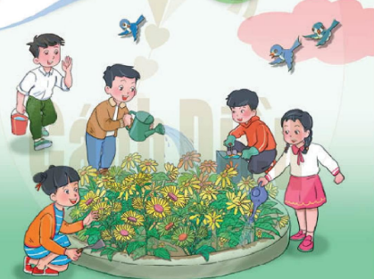
BÀI GIẢNG SOẠN THẢO THEO BỘ SÁCH: CÁNH DIỀU
HOẠT ĐỘNG TRẢI NGHIỆM 1

Slide 2

Bµi 25
MẸ CỦA EM

Slide 3


Kết nối
- Bàn tay mẹ đã làm những gì để chăm sóc, yêu thương con?
- Em đã làm gì để thể hiện tình yêu với mẹ?

Slide 4

Mẹ là người đã sinh ra và chăm sóc em hằng ngày, nuôi dưỡng em khôn lớn. Các em hãy thể hiện sự yêu thương dành cho mẹ bằng những hành động thể hiện sự quan tâm, chăm sóc phù hợp với khả năng của mình.

Slide 5
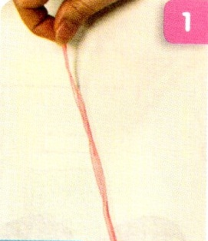
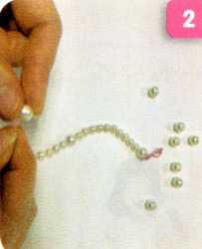
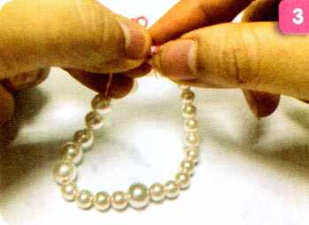
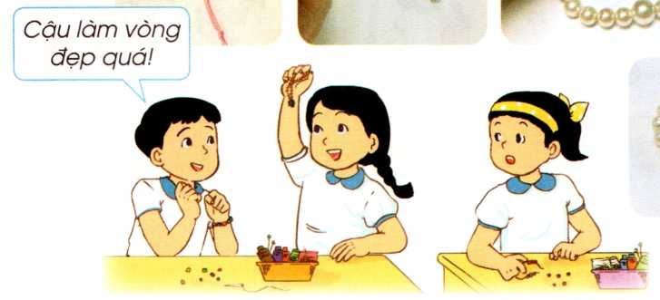
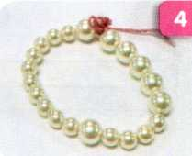
2. Quan sát và thực hành làm chiếc vòng yêu thương tặng mẹ.

Slide 6
Cách tiến hành

Slide 7
Cách tiến hành
Bước 3: Khi đã xuyên đủ số hạt để ướm vừa cổ tay mẹ (khoảng 16cm) thì cầm hai đầu sợi dây buộc nút lại với nhau.
Bước 1: Buộc một nút thắt ở một đầu sợi dây
Bước 2: Lần lượt chọn các hạt vòng theo màu sắc mình thích và xuyên vào sợi dây.
Bước 4: Dùng kéo cắt đi phần dây thừa ra (nếu có).

Slide 8
Thực hiện làm vòng theo nhóm và bình chọn những chiếc vòng đẹp nhất.

Slide 9

Tại sao bạn lại chọn các hạt màu sắc như thế này?
Em có thuộc bài hát nào về mẹ không?
Khi làm vòng, bạn thấy khó nhất là bước nào?
Em đã bao giờ tặng quà cho mẹ chưa?
Khi mẹ nhận được quà của em thì cảm xúc của mẹ như thể nào?
Khi tặng chiếc vòng này cho mẹ, bạn sẽ nói vói mẹ điều gì?

Slide 10

Bằng sự khéo léo của mình, các em có thể tự làm ra những món quà để tặng mẹ. Đó có thể là những bức tranh tự vẽ, những chiếc vòng tự làm. Hãy dành những món quà đó dành tặng mẹ và nói với mẹ những lời yêu thương nhất để thể hiện tình cảm của các em.

Slide 11




NghØ gi÷a tiết

Slide 12
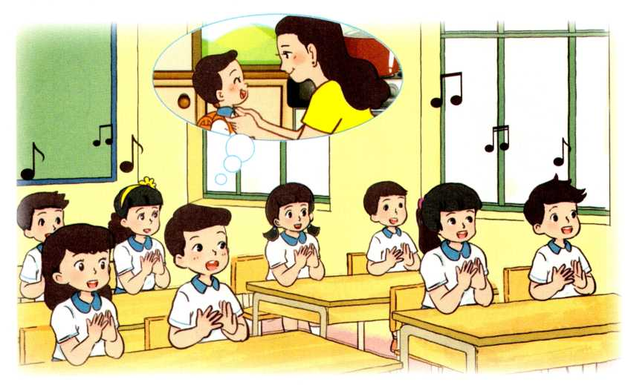
Hát về bà và mẹ

Slide 13








Câu hỏi
Việc làm nào không thể hiện tình yêu với mẹ?
1. Thường xuyên đi học muộn để cô giáo phàn nàn với mẹ.
2. Phụ giúp bố mẹ kể cả những việc nhỏ nhất
3. Nói lời yêu thương với mẹ mỗi ngày.

